Slide 1
Школа Минпроса в «полигонной» модели педагогического университета
Андрей Николаевич Макаренко
Ректор ТГПУ

Slide 2
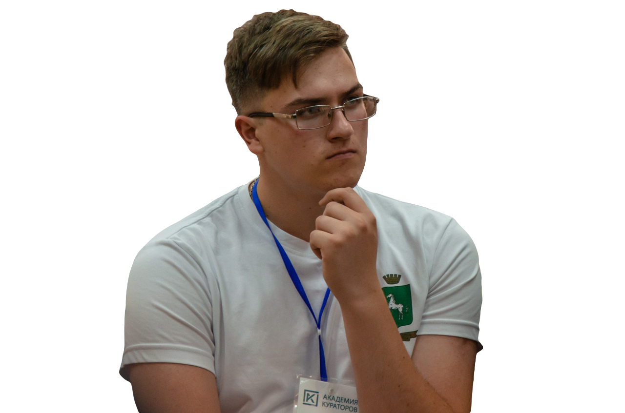
От проекта «Школа Минпроса» к внедрению модели эталонной школы (актуальность и проблематика)
Образование как драйвер экономического роста страны
Министерство просвещения РФ
Ключевые проблемы:
недостаточность содержательной и технологической согласованности (разрозненность) общего и высшего педагогического образования;
недостаточность уровня практикоориентированности в подготовке учителей и других работников системы образования в педагогическом вузе при существующих формах взаимодействия вуза со школами;
недостаточность использования максимально эффективных механизмов закрепления педагогов в профессии недостаточность уровня вовлеченности профессорско-преподавательского состава (ППС) педагогических вузов в реальную образовательную практику разных уровней образования
Общее образование
Профессиональное образование
Дополнительное образование
Человеческий капитал
СПО
ВО
33 педагогических вуза
Качество образования
Дополнительное профессиональное образование
Дополнительное образование детей и взрослых
Начальное образование
Основное общее образование
Дошкольное образование
Качество подготовки педагогов
Специалитет
Магистратура
Бакалавриат
Аспирантура
Ключевые проблемы возможно устранить при отлаженных механизмах системного взаимодействия между педагогическим вузом и образовательной организацией

Slide 3
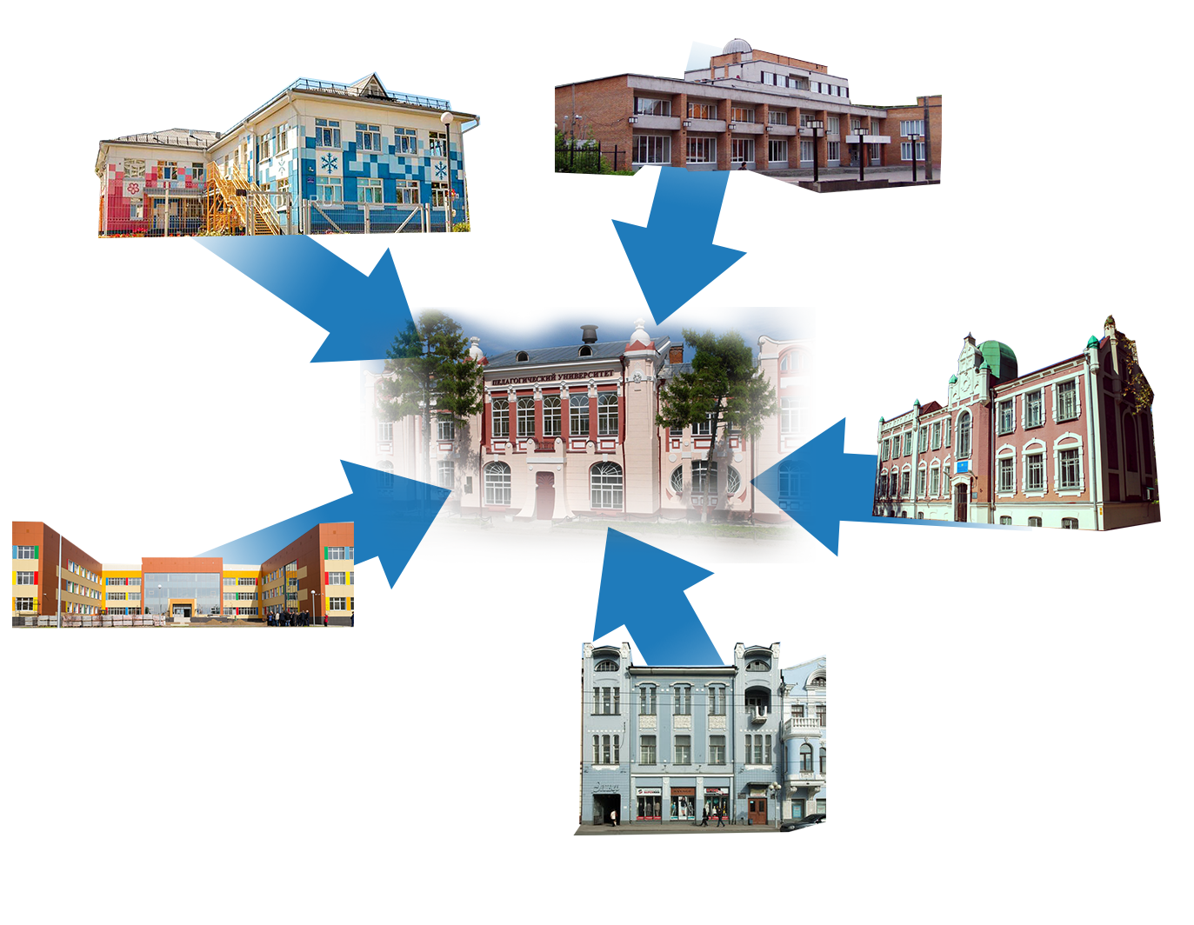
«Полигонная» модель педагогического университета как новый подход в подготовке педагога
учреждение дополнительного образования детей и взрослых
детский сад
«Полигонная» модель в российском образовании
юриспруденция
медицина
экономика
педагогика
школа
учреждение дополнительного профессионального образования
университетские клиники
клиническая практика (НГПУ)
колледж/техникум
«Полигонная» модель педагогического вуза обеспечивает единство образовательного пространства и неразрывность уровней образования в подготовке педагогических кадров

Slide 4
«Полигонная» модель педагогического университета как новая реальность
Что даст?
Что делать?
Школа в «полигонной» модели педагогического вуза как эталонная модель «Школы Минпроса»
Изменения инфраструктуры педагогических вузов (кванториум, технопарк) усилят эффективность подготовки педагогов, но и будут работать на запросы общего образования.
Обеспечение гибкой системы при формировании штата, где ППС могут быть учителями школы, а педагоги школы работать со студентами.
Реализация качественно новой подготовки учителей «у парты», максимально погруженных в деятельность и проживающих все процессы в эталонной школе проекта «Школа Минпроса».
Пересмотр существующей нормативной (правовой, финансовой) базы;
Разработка алгоритмов включения школы (сада, учреждений СПО, дополнительного образования) в структуру педагогического вуза;
Разработка подходов к реализации образовательных процессов школы и вуза в рамках новой полигонной модели, обеспечивающих погружение всех субъектов в интегрированное образовательное пространство и позволяющих максимально задействовать ресурсы школы и вуза для взаимного развития и повышения качества общего и педагогического образования
ТГПУ как пилотная площадка для внедрения изменений в практике профессиональной подготовки педагогических кадров

Slide 5
Томский государственный педагогический университет
г. Томск, ул. Киевская, 60
rector@tspu.edu.ru

